Slide 1

Notes:
Nevýchova aneb jeden z možných přístupů, jak nepřenášet traumata z dětství na další generace.
Je to placený seminářový program, ale lze čerpat i z bezplatných zdrojů
Nenabízí nějakou konkrétní patentovanou metodu, ale “pouze” mění přístup k problémům, aby rodič sám snáze nalezl řešení
Probíraný materiál je de facto veřejné tajemství, nic až tak objevného nebo nečekaného, spíše zapomenutého případně vysmívaného...
A také je velký rozdíl mezi pochopením a pak reálným aplikováním, obzvláště se zpožděním.

Slide 2
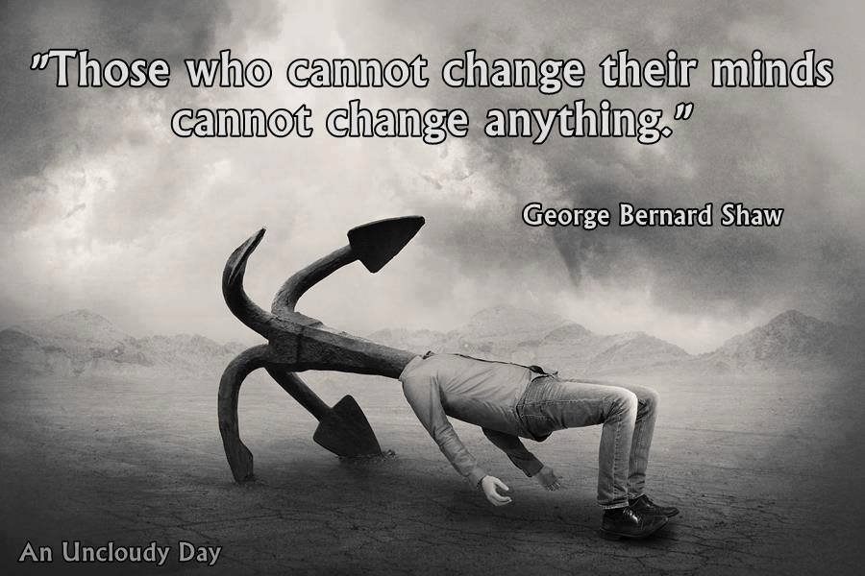
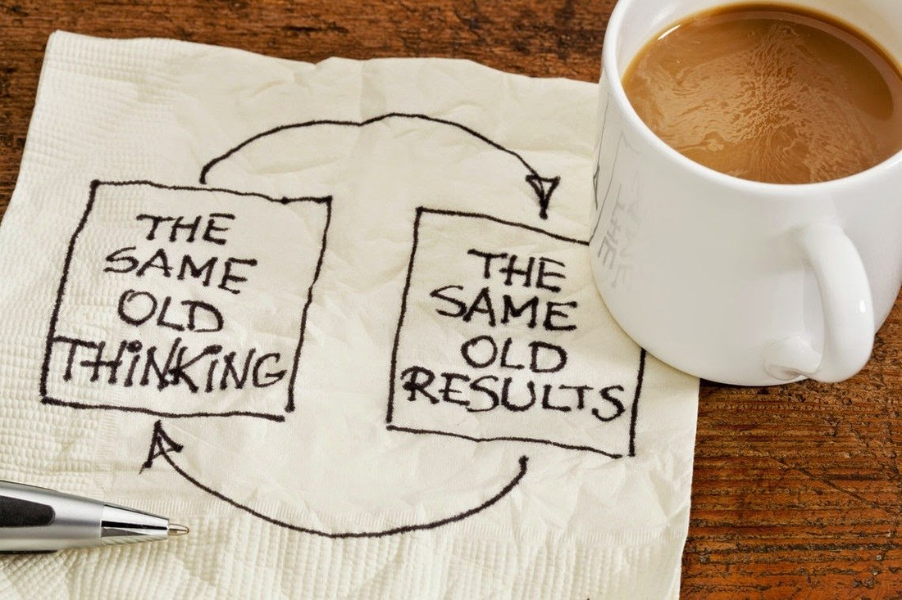
Notes:
Princip známý jako GIGO (garbage in, garbage out)
Ten, kdo nedokáže změnit své myšlení, nedokáže změnit nic.
“Nejtěžší” věc na světě – zbavit se zažraných vzorců chování a myšlení
Musíme rozbít ten začarovaný kruh a rozbíjíme ho právě teď společně :)
Evoluce myšlení = schopnost dělat nová rozhodnutí, což se týká všeho, včetně výchovy

Slide 3

Notes:
Otázka na začátek: kdo pochází z rozpadlé rodiny, má někoho takového v blízkém okolí nebo je taková rodina formálně pohromadě, ale je dysfunkční? (dom. násilí, alkoholizmus, nevěra, tichá domácnost, atd.)
Na FF18 se přihlásilo 95% asi ze 100 účastníků
Proč tomu tak je resp. proč je toho tolik?
Teorie: setrvačnost + princip moci – podívejme se na obojí zeširoka

Slide 4
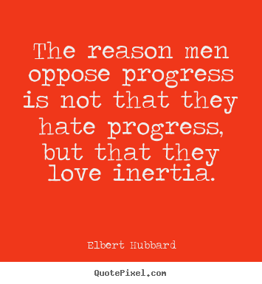
Notes:
Za vším je setrvačnost – lidi dělají, co vždy dělali a v průběhu věků ani neměli často na výběr:
chudoba, nevzdělanost, války, náboženství, hlad, nemoci, otroctví/feudalizmus
Současně lenost a pohodlnost je člověku (resp. živým organizmům) vrozená a proto je vývoj civilizace tak pomalý.
Rovněž platí, že směr společnosti v minulosti typicky určovalo méně než jedno promile populace →

Slide 5
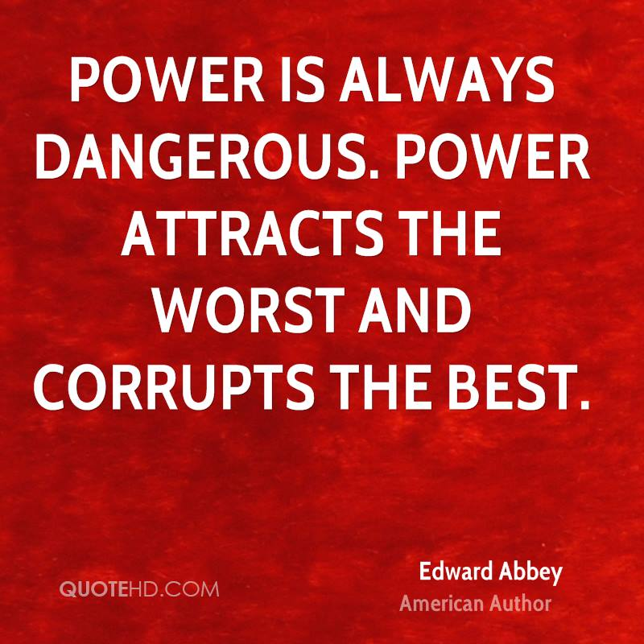
Notes:
Počátek (zapadní) civilizace byl ve znamení ovládání svého okolí a všeho, co v něm bylo:
lesy, řeky, hory, rostliny, zvířata...
A také lidi – náboženství bylo vždy učinným nástrojem těch, kteří chtěli vládnout. Dnes je to bohatá škála různých ideologií, ale princip je stejný
Ideologicky můžeme princip moci nahlížet jako fašizmus, který není omezen jen na italský politický systém z minulosti. Zjednodušeně řečeno – systém stojící na tvrdém prosazování vlastní vůle a nevybíravém potláčení opozice.
Princip moci také vždy souvisel s indoktrinací →

Slide 6
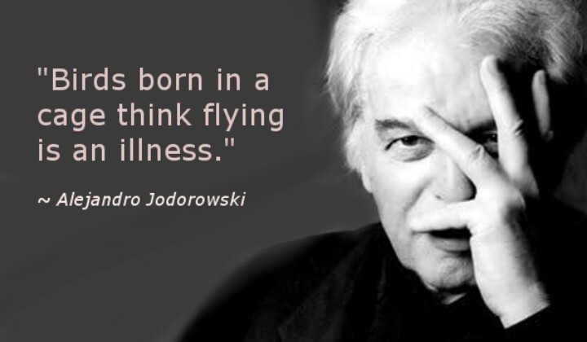
Notes:
Indoktrinace se může týkat čehokoliv. Zanechává v mozku podvědomý myšlenkový vzorec, se kterým se člověk pevně identifikuje, aniž by věděl proč. Např.:
Víra v náb. doktrínu nebo pol. ideologii
Kulturně definované společenské normy
Základní stravovací návyky
Proto se říká, že “všechno”, co znáte, je špatně – protože vám to podal někdo jiný ze SVÉ perspektivy, která ani není nutně špatná nebo zlomyslná, ale téměř určitě je neuplná a nedostatečná bez vlastního zkoumání
A to se týká i této prezentace :)

Slide 7
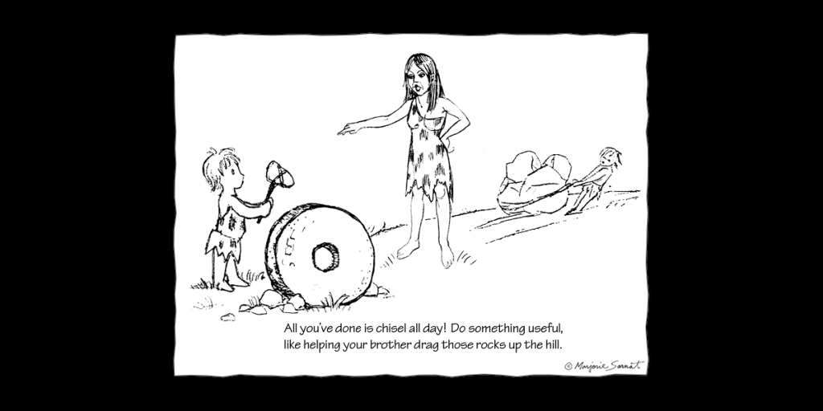
Notes:
Mnoho z nás pravděpodobně prošlo autoritativní výchovou, kde dominovaly příkazy, zákazy a tresty. Rozvodovost a množství dysfunkčních vztahů kolem nás tomu nasvědčují.
Setrvačnost vlastně způsobuje, že za to rodiče ani nemůžou, protože se k takovýmto informacím nikdy nedostali. Realita bohužel je, ze většina lidí “jede na autopilot”.
Většina lidí také nerozumí svým emocím a už vůbec o nich neumí mluvit – jak mají pak rozumět emocím dítěte?
Čili setrvačnost a princip moci jsou aplikovány implicitně i ve výchově a situace se ve společnosti mění jen pomalu.
Mezitím talenty a skutečné zájmy dítěte bývají mnohdy nahrazovány různými traumaty, které se projevují podvědomě a dlouhodobě

Slide 8
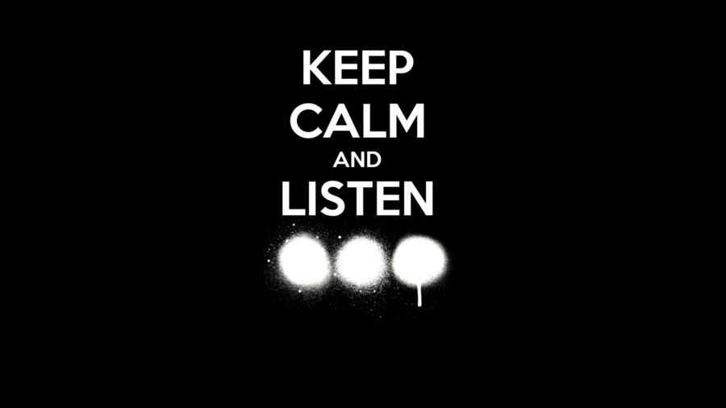
Notes:
Ukázka z blogu:
Autor: Irena Novotná
https://www.nevychova.cz/blog/tabu-ve-vychove-deti/?_nvu=ab9f7314-b1ad-4885-8836-7ff4d83be968&utm_source=blog&utm_medium=email&utm_campaign=cz-bg-tvv-20180530_cz-bg-tvv-20180530
Aneb fašizmus v nás
To, co si nejspíše nedovolíme k nikomu jinému, si dovolujeme k těm nejbližším a nejzranitelnějším – ke svým dětem.

Slide 9

Notes:
Zakládní premisi nevýchovy (jak je chápu já):
Dítě není majetek bez ohledu na právní zodpovědnost (ta může být použita jako výmluva)
Každé chování má svůj důvod – každé! Platí obecně, ale u dětí zvlášť
Je důležité změnit perspektivu “jak na dítě” na “jak s dítětem” (mimochodem, taky platí obecně)
Jakou roli hraje rodič? Policajt – kantor – parťák?
Dítě je ultimátní zrcadlo a odkouká VŠECHNO, protože komunikuje a zpracovává informace primárně emocionálně
Nikdy není pozdě začít

Slide 10
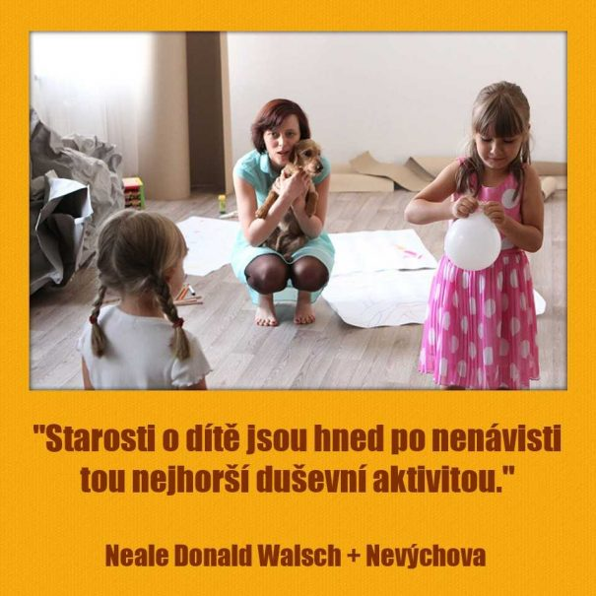
Notes:
“Žádné pochvaly ani tresty. Nevýchova je o důvěře, obětovat dítěti všechno nejde”
“Nevýchova je o partnerství, učí rodiče a dítě respektu, domluvit se na věcech, které je trápí. Lidé vůbec neumí mluvit o svých pocitech, dělat pro dítě úplně všechno není dobré. … pochvala je sice pro dítě motivační, ale pouze na krátkou dobu a navíc vytváří závislost, proto je lepší (příliš) nechválit.”
Výchova z pozice strachu vede k mentální šikaně a oboustrannému stresu. Podobně tak z pozice “chci pro dítě to nejlepší a vím, co to je.”
Takže: nechte ty děcka na pokoji (nikoliv doslova :-)

Slide 11
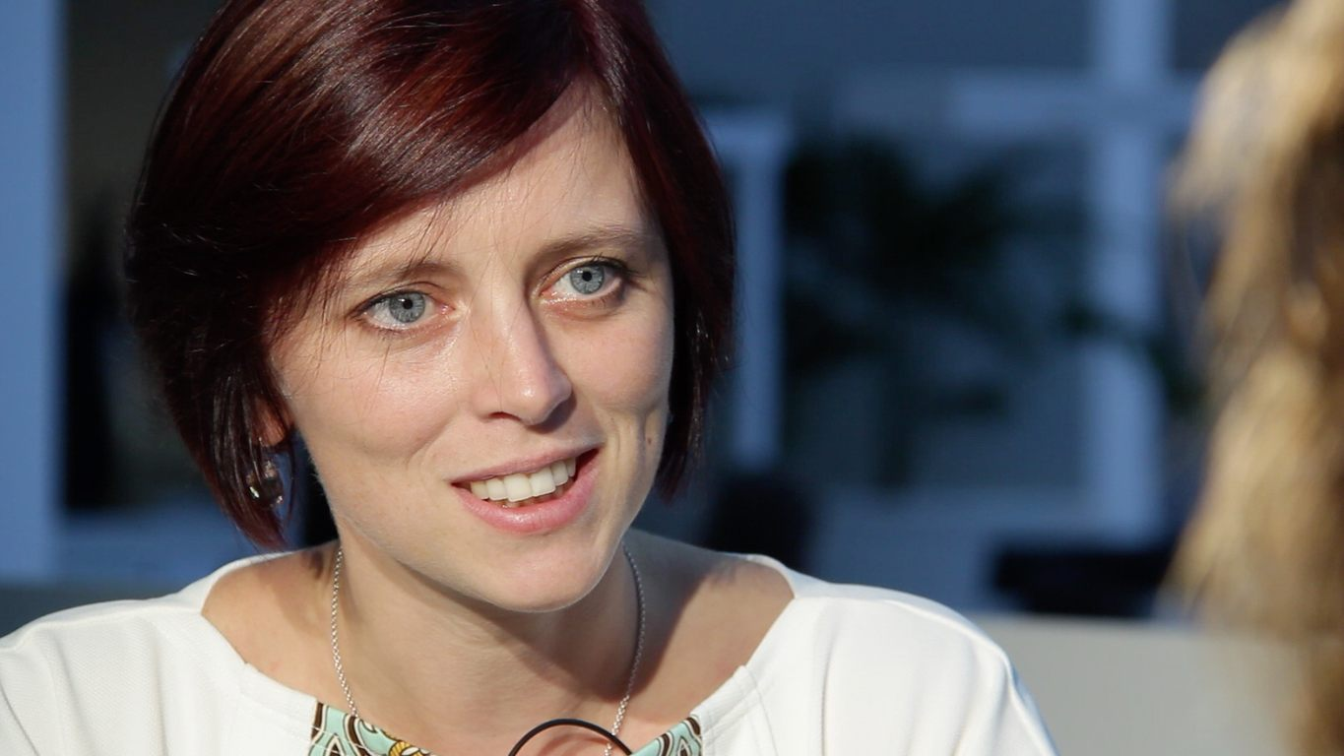
Kateřina Králová
Notes:
Trocha reklamy pro zakladatelku Nevýchovy, i když ji zase tolik nepotřebuje, vzhledem k účasti v pořadech několika tuzemských televizí
Programem uz prošlo přes 100 000 lidí
Knižní zdroj podobných informací:
https://www.kosmas.cz/knihy/157570/respektovat-a-byt-respektovan/

Slide 12
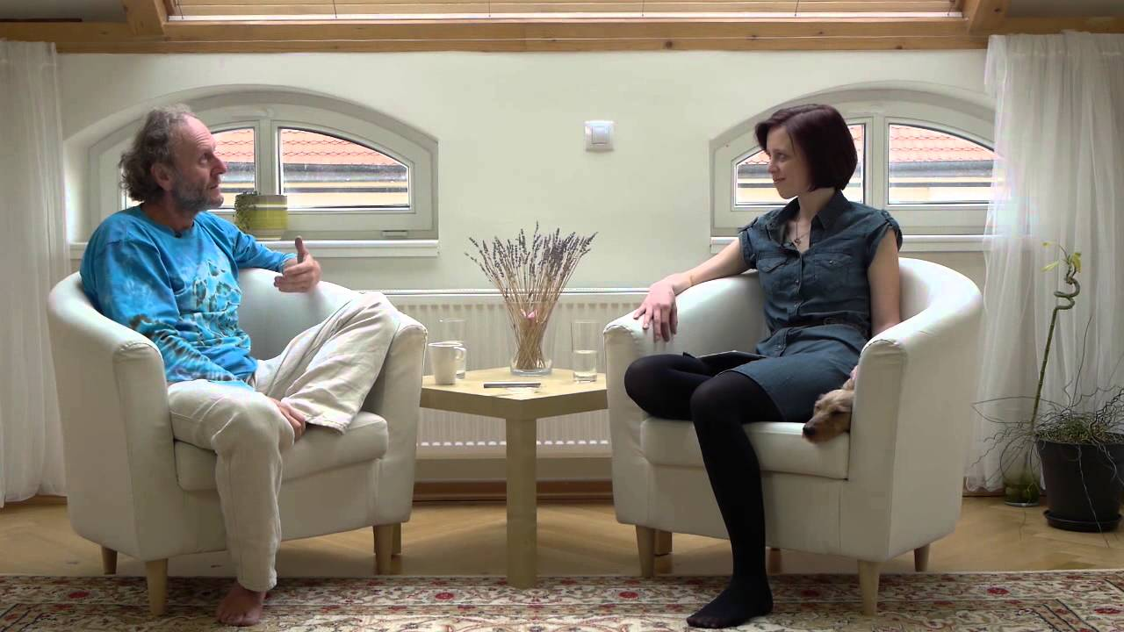
Notes:
Nevýchova na YouTube – taky může pomoci:
https://www.youtube.com/channel/UCrQkqRnQbJu_XbeqcuLEl1w
Tyhle věci nestačí říct jednou :-) Nejlepší je slyšet je z mnoha různých perspektiv.
I tato prezentace vznikala ze střípků informací dost dlouho – a to to ani nejsou nijak zvlášť objevné věci

Slide 13


Notes:
Pro inspiraci dva filmy nepřímo související s tématikou. Souvislost pochopíte, až filmy uvidíte :)
Nejsou to žádné krváky, ale oba jsou dost drsné
Mé titulky k prvnímu:
https://github.com/soulcharmer/titulky/tree/master/tall_man

Slide 14
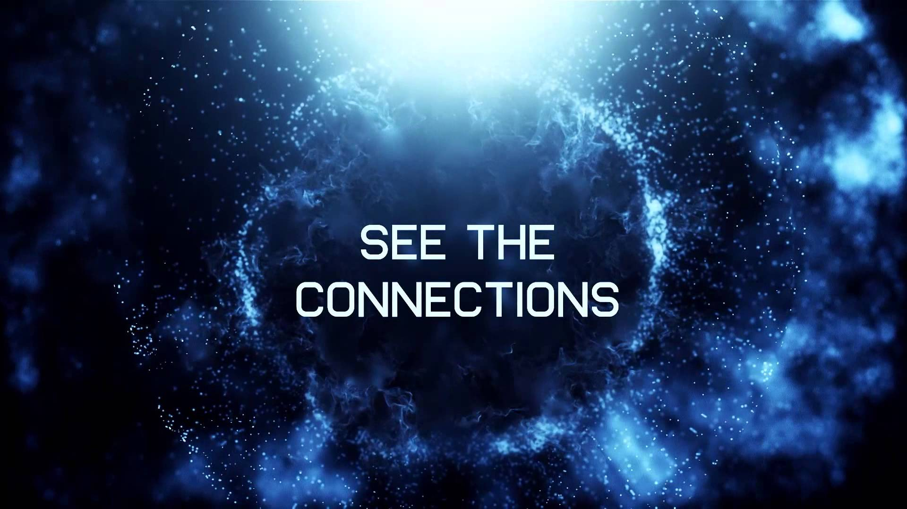
Notes:
Shrnutí autora: Dobrý rodič je ten, kdo dává podporu a inspiruje, ne ten, kdo rozkazuje a tesá dítě k obrazu svému
Ve finále jde o to chápat realitu jako celek a nerozlišovat s kým jednáte a jednat s nimi konzistentně se svou podstatou
Zvířata, děti, studenti, podřízení, celebrity, příbuzní, nebo přistěhovalci jsou všechno jen rozlišující nálepky, které je lepší ve své mysli integrovat než je vnímat jako nesouměřitelné a vůči sobě cizí
A o integraci třeba někdy příště :)
Díky za pozornost, dotazy a podněty posílejte na soulcharmer@gmail.com

